Slide 1

Suhtluskeele valik Eesti keelekeskkondades
Martin Ehala, Kadri Koreinik
15. rakenduslingvistika kevadkonverents
18. mai 2016

Slide 2
Ettekanne analüüsib suhtluskeele valikut erinevates Eesti keelekeskkondades 2015. aasta keelesotsioloogilise küsitluse andmete põhjal.
Millised näitajad ennustavad venekeelsete (L1) Eesti püsielanike keelevalikuid erinevates domeenides?
Millised näitajad ennustavad venekeelsete (L1) Eesti püsielanike eesti keele oskust?
Küsitlus:
aprill-mai 2015, Turu-uuringute AS
N=1006, 15-74-aastast Eesti elanikku, keelekeskkonna põhine valim
lähte-aadressi meetod, nn noorema mehe reegel

Slide 3
Keelekeskkonna mõistest
„Ökoloogilise lähenemise üks aluspõhimõtteid on nähtusi mõjutavate tegurite (koos)mõju mitmetahuline analüüs. Keelte jätkusuutlikkus sõltub väga avarast mõjutegurite kogumist, mis hõlmab demograafilisi, majanduslikke, sotsiaalseid, poliitilisi, kultuurilisi, sotsiolingvistilisi, hoiakulisi, diskursiivseid ja teisi mõjurite rühmi“ (Ehala jt 2014: 490).
Edwardsil (2010) 11 valdkonda, meil esialgu demograafilised, keelelised, institutsionaalsed ja sotsiaalpsühholoogilised tegurite rühmad.
Eeldame, et kõneleja keelevalikute puhul mängivad rolli mõlemat, nii ratsionaalset kui ka emotsionaalset tüüpi hoiakud.

Slide 4
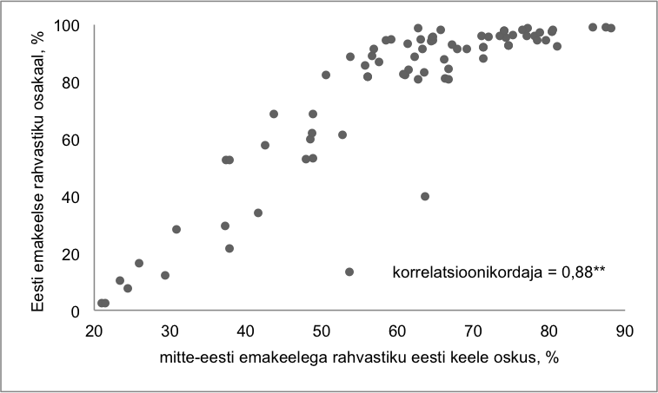
Allikas: Puur jt 2016b, Joonis 9

Slide 5
Eesti keelekeskkonnad
Rannut (2005: 45) eristab Eestis nelja keelekeskkonda:
pealinn Tallinn, mida iseloomustab laialdane mitmekeelsus,
Ida-Eesti linnad, mida iseloomustab vene keele domineerimine,
väikese venekeelse vähemusega linnad (15–30 %) ning
ülekaalukalt eestikeelse rahvastikuga linnad ja maapiirkonnad.
Tallinn ilmselt kõige heterogeensem, kas ka segregeeritum?
Juba 1970ndatel etnolingvistiliselt naabruskonniti, töökohapõhiselt ja kooliti segregeeritud (vt nt Kalmus, Pavelson 2002; Lindemann, Saar 2012).
Ka REL 2011 andmetel eristab linnaosa eesti ja vene keele kõnelejaid.

Slide 6
 | eesti k emakeelena % | eesti k võõrkeelena % | eesti k oskuseta % | Eesti kodakondsusega %
Tallinn | 53,1 | 22,8 | 24,1 | 79,0
...Kesklinn | 73,8 | 14,1 | 12,1 | 88,4
...Lasnamäe | 25,8 | 34,7 | 39,5 | 66,5
...Nõmme | 85,3 | 8,0 | 6,7 | 93,7
...Põhja-Tallinn | 47,6 | 22,9 | 29,5 | 73,0
Allikas: REL 2011

Slide 7
Mobiilsusuuringud segregatsioonist
Erinevalt loendus- või registripõhisest analüüsist, näitab mobiilipositsioneerimine (passive-positioning data) (Toomet jt 2012):
Vene keele kõnelejad koonduvad elu- ja töökohajärgselt, kuid omavad suuremat võimalust kohtuda eesti keele kõnelejatega vaba-aja tegevuste kaudu.
Tallinna elanikud kogevad märkimisväärselt mitmekesisemat etnolingvistilist keskkonda väljaspool tööaega ja elukohta (out-of-home non-employment activities).
Kui elu- ja töökohajärgne segregatsioon on ilmne, siis vaba-aja tegevused on koondunud linnasüdamesse ning pole määratud põhiliste sotsiaaldemograafiliste tunnuste poolt.
Linna suurus ja tugeva keskuse olemasolu võivad segregatsiooni leevendada.
Notes:
Elukohajärgne segregatsioon on suurem kui töökohajärgne.
Vaba-aja tegevuste segregatsioon:
vähemuste ebasoodsam positsioon tööturul > üleesindatus madala tootlikusega töökohtadel > väiksemad palgad > kasinamad võimalused, teistsugused võrgustikud, madalam staatus/teistsugune identiteet
Vaba-aja tegevused aitavad vähemustel nii lõimuda kui identiteeti säilitada. (vt ülevaaade Toomet jt 2012)

Slide 8
Diglossia ja Domeenid
Diglossia – keeleline režiim, mille puhul ametlikes suhtlusdomeenides kasutatakse üht keelt (H) ja mitteametlikes domeenides teist keelt (L).
Domeen on Fishmani (1972: 437) järgi selline keelekasutusvaldkond, kus järjekindlalt kasutatakse üht kahest ühiskonnas kasutusel olevast keelest.
Domeeni mõiste on Fishmanil liiga range, tegelikkuses ei ole valik H ja L vahel nii range.
Domeenide hulk ja piirid on sageli ebamäärased.

Slide 9
Keelevalik domeenides
EKKAMi 2015 a. uuringus koguti keelevaliku kohta domeenides andmeid uuritavate enesehinnangu teel.
Domeenide keelevaliku küsimusi oli kokku 15 puudutades sisekõne, perekonda, sõpru, tuttavaid, teenindajaid, ametnikke, võõraid, mitmesuguseid meediakanaleid ja kultuuriüritusi.
Näiteks: Mis keeles Te suhtlete meditsiinitöötajatega?
1 – ainult eesti keeles; 2 – enamasti eesti keeles; 3 – rohkem eesti kui mõnes teises keeles; 4 – eesti ja mõnes teises keeles võrdselt; 5 – rohkem mõnes teises keeles kui eesti keeles; 6 – enamasti mõnes teises keeles; 7 – ainult mõnes teises keeles
Vastuste 2-7 puhul lisaküsimus: Millist keelt või keeli Te silmas peate?

Slide 10
Eesti venekeelse elanikkonna keelevalikud, N=289

Slide 11
Keelevalik sõpradega

Slide 12
Keelevalik ametnikega

Slide 13
Keelevalik võõrastega

Slide 14
Keelevaliku võimalikud mõjutegurid
HOIAKUD
KEELEOSKUS
SEGAPERE
KEELEVALIK
KEELEKESKKOND

Slide 15
Suhtluskeele valiku regressioonimudel
eesti keele oskus | 0,590**
segapere | 0,220**
keelepiirkond | 0,191**
hoiakud | -0,135*
konstant= 0,405, R²=0,666, N= 162 *: p < 0,05 **: p < 0,01

Slide 16
Keeleoskuse võimalikud mõjutegurid
HOIAKUD
KODAKONDSUS
KASVUPERE /
KEELEKESKKOND
KEELEOSKUS
EESTI KOOL

Slide 17
Eesti keele oskuse regressioonimudel
inglise k oskus | 0,277**
Eestis sündinud | 0,224**
Eesti kodanik | 0,211**
keelepiirkond | 0, 205**
hoiakud | -0,202**
kasvupere | 0,165**
eestikeelne põhikool | 0,155**
vanus | 0,088
konstant= 3,032, R²=0,486, N= 289 *: p < 0,05 **: p < 0,01

Slide 18
Kokkuvõtvalt
Keelevaliku puhul on kõige kaalukam mõjutegur keeleoskus.
Üksikisiku tasandil ennustab eesti keele oskust kõige paremini läänelik identiteet/orientatsioon.
Eestlaste osakaal keelekeskkonnas mõjutab eesti keele oskajate osakaalu venekeelsete hulgas, aga ka igapäevast keelevalikut, eriti ametnike ja võõrastega.
Segapere mõjutab nii keeleoskust kui ka keelevalikut, kuid pere- ja sõpruskonnad on ülekaalukalt üherahvuselised.

Slide 19
Kasutatud kirjandus
Edwards, J. (2010). Minority languages and group idenity: Cases and categories. Amsterdam: John Benjamins.
Ehala, M., Koreinik, K., Praakli, K., Siiner, M. (2014). Kuidas uurida keele kestlikkust? Keel ja Kirjandus 7, 1−19.
Kalmus, V., Pavelson M. (2002). Schools in Estonia as Institutional Actors and as a Field of Socialisation. M. Lauristin, M. Heidmets (toim), The Challenge of the Russian Minority: Emerging Multicultural Democracy in Estonia, (227–236). Tartu: Tartu University Press.
Lindemann K, Saar E. (2012). Ethnic inequalities in education: Second-generation Russians in Estonia. Ethnic and Racial Studies 35(11), 1974–1998.
van Kempen, R., Bolt, G. (2012). Social consequences of residential segregation and mixed neighborhoods. The SAGE Handbook of Housing Studies. SAGE Publications, 439-460.
Puur, P., Rahnu, L., Valge, J. (2016a). Eesti keel sisserändetuules (I). Demograafiline tagasivaade 1989–2011 ja edasipilk. Keel ja Kirjandus 4, 268–280.
Puur, P., Rahnu, L., Valge, J. (2016b). Eesti keel sisserändetuules (II). Demograafiline tagasivaade 1989–2011 ja edasipilk. Keel ja Kirjandus 5, 354–372.
Rannut, Ü. (2005). Keelekeskkonna mõju vene õpilaste eesti keele omandamisele ja integratsioonile Eestis. Tallinn: TLÜ Kirjastus.
Toomet, O., Silm, S., Saluveer, E., Ahas, R., Tammaru, T. (2015). Where Do Ethno-Linguistic Groups Meet? How Copresence during Free-Time Is Related to Copresence at Home and at Work. PLoS ONE 10 (5), 1−16.

Slide 20
ekkam.ut.ee

